Slide 1
Introduzione al corso, formulazione di problemi di PL
Ricerca Operativa I
Dario Pacciarelli

Slide 2
Struttura del corso
Ricerca
Operativa
Teoria e
Algoritmi
Teoria dei
Grafi
Modelli
Cos’è
Modelli
Esempi
Metodo delle 5
fasi
Modelli di PL
Miscelazione
Allocazione
Trasporto
Taglio ottimo
Condizioni di
ottimo
Teoria della
dualità
Metodo
Grafico
Metodo di
Fourier-Motzkin
Algoritmo del
simplesso
Grafi e Digrafi
Albero ricoprente
di peso minimo
Percorso di costo
minimo
Massimo flusso

Slide 3
Ricerca Operativa
Allegato B del D. M. 4 ottobre 2000, pubblicato sulla G. U. n. 249 del 24 ottobre 2000, supplemento ordinario 175:
“La ricerca operativa studia i processi decisionali nei sistemi organizzati, nonché i modelli e i metodi per prevedere il comportamento di tali sistemi, in particolare quelli relativi alla crescita della loro complessità, per valutare le conseguenze di determinate decisioni e per individuare le decisioni che ottimizzano le loro prestazioni. Le metodologie di base comprendono la teoria e gli algoritmi di ottimizzazione, la teoria dei grafi e delle reti di flusso, la teoria dei giochi e delle decisioni. I problemi oggetto di studio comprendono i sistemi di produzione, trasporto, distribuzione e supporto logistico di beni e servizi, la pianificazione, organizzazione e gestione di attività, progetti e sistemi, in tutte le diverse fasi che caratterizzano il processo decisionale: definizione del problema, sua formalizzazione matematica, formulazione di vincoli, obiettivi e alternative di azione, sviluppo di algoritmi di soluzione, valutazione, implementazione e certificazione delle procedure e delle soluzioni trovate. Le competenze didattiche di questo settore riguardano anche tutti gli aspetti istituzionali della matematica di base”

Slide 4
Ricerca Operativa: trovare la migliore soluzione possibile
min f(x)
s.t.
x ∈ X
Operations Research: the science of better
Fonte: INFORMS, The INstitute For Operations Research and the Management Science

Slide 5
Un modello di programmazione lineare
Min z = Σ_{j} c_{j}x_{j}
  s.t.
    Σ_{j} a_{i,j}x_{j} ≤ b_{i} i=1,…,m
    x_{j} ≥ 0 j=1,…,n
    end
dati (noti)
variabili (incognite)
vincoli

Slide 6


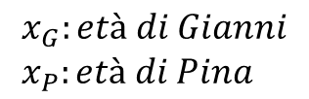
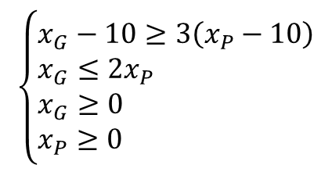
Dieci anni fa non avevo
meno di tre volte l’età che
aveva allora mia sorella Pina,
oggi non ho più del doppio
della sua età.
Soluzione = ?
$$\begin{aligned}&x_{G}:età di Gianni \\ &x_{P}:età di Pina\end{aligned}$$
E tu Gianni
quanti anni hai?
AMMISSIBILE
Soluzione possibile = ?
$$\left\{\begin{aligned}&x_{G}−10≥3\left(x_{P}−10\right) \\ &x_{G}≤2x_{P} \\ &x_{G}≥0 \\ &x_{P}≥0\end{aligned}\right.$$
INSIEME
AMMISSIBILE
Soluzione migliore = ?
$$\max{x_{G}}$$
= SOLUZIONE OTTIMA
Quanti anni può avere al più l’amico Gianni?

Slide 7
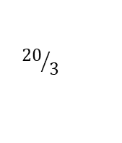



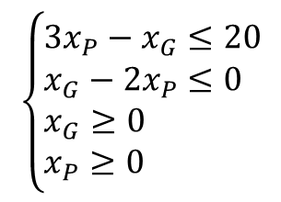






Dalla formulazione alla soluzione: il Metodo Grafico
$$\max{x_{G}}$$
$$\left\{\begin{aligned}&{3x}_{P}−x_{G}≤20 \\ &x_{G}−2x_{P}≤0 \\ &x_{G}≥0 \\ &x_{P}≥0\end{aligned}\right.$$
$$x^{∗}=\left(\begin{matrix}x_{G}^{∗} \\ x_{P}^{∗}\end{matrix}\right)=\left(\begin{matrix}40 \\ 20\end{matrix}\right)$$
$$x_{P}$$
$$20$$
$$10$$
$$\max{x_{G}}$$
$${20}/3$$
$$−20$$
$$20$$
$$40$$
$$x_{G}$$

Slide 8
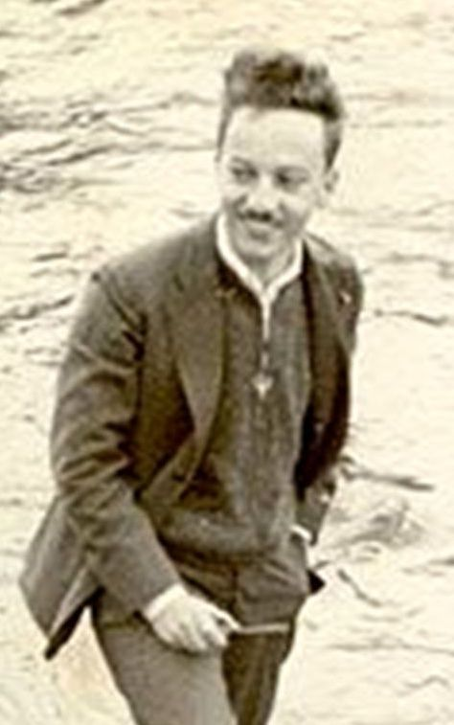
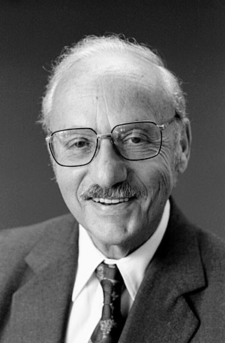
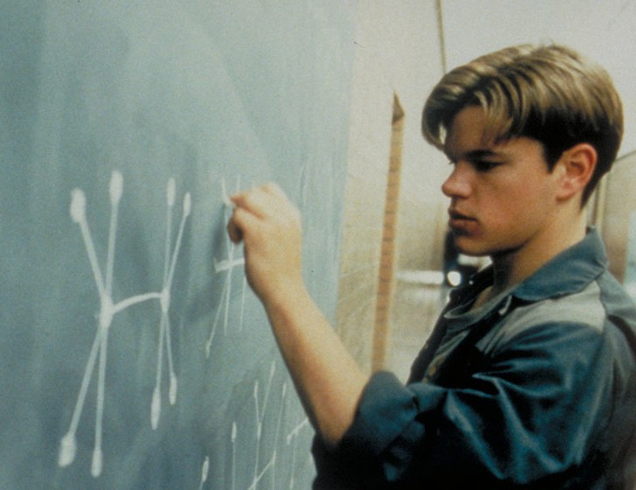
George Bernard Dantzig (1914 –2005)
“It happened because during my first year at Berkeley [1939]. I arrived late one day at one of Neyman's classes. On the blackboard there were two problems that I assumed had been assigned for homework. I copied them down. A few days later I apologized to Neyman for taking so long to do the homework — the problems seemed to be a little harder than usual. I asked him if he still wanted it. He told me to throw it on his desk. I did so reluctantly because his desk was covered with such a heap of papers that I feared my homework would be lost there forever. About six weeks later, one Sunday morning about eight o'clock, Anne and I were awakened by someone banging on our front door. It was Neyman. He rushed in with papers in hand, all excited: "I've just written an introduction to one of your papers. Read it so I can send it out right away for publication." For a minute I had no idea what he was talking about. To make a long story short the problems on the blackboard that I had solved thinking they were homework were in fact two famous unsolved problems in statistics.”
Will Hunting - Genio ribelle (1997)

Slide 9
Struttura del corso
Ricerca
Operativa
Teoria e
Algoritmi
Teoria dei
Grafi
Modelli
Cos’è
Modelli
Esempi
Metodo delle 5
fasi
Modelli di PL
Miscelazione
Allocazione
Trasporto
Taglio ottimo
Condizioni di
ottimo
Teoria della
dualità
Metodo
Grafico
Metodo di
Fourier-Motzkin
Algoritmo del
simplesso
Grafi e Digrafi
Albero ricoprente
di peso minimo
Percorso di costo
minimo
Massimo flusso

Slide 10
Formulazione dei problemi
Raccolta dati
Metodo delle 5 fasi
Identificazione
del problema
Modello
matematico
Definizione di:
Variabili di decisione
Vincoli
Funzione obiettivo
Soluzione
Verifica
Attuazione

Slide 11
Preparazione di un cocktail
Una ricetta per un cocktail richiede Gin (40 cl), Vermouth (80 cl) e Bitter (60 cl). Purtroppo non avete in casa questi liquori e non avete tempo di andare a comprarli. Potete risolvere questo problema?

Slide 12
1. raccolta dati
Analizzando i liquori a disposizione in casa scoprite di averne diversi che contengono gli ingredienti che cercate:
  Negroni (0.75 l) = 1/3 G + 1/3 V + 1/3 B
  Sweet Martini (0.75 l) = 7/10 G + 3/10V
  Martini Dry (0.5 l) = 8/10 G + 2/10V
  Americano (1.5 l) = ½ B + ½ V
  Gin (0.3 l)
Idea: miscelare i liquori in modo da ottenere la ricetta desiderata.

Slide 13
2. Identificazione problema
Miscelare i 5 liquori disponibili (Negroni, Sweet Martini, Martini Dry, Americano , Gin) in dosi opportune per ottenere una miscela il più possibile simile a quella cercata (Gin 40 cl + Vermouth 80 cl + Bitter 60 cl).

Slide 14
3. Modello matematico
Variabili: x_{Negroni}, x_{SM}, x_{MDry}, x_{Amer} , x_{Gin} :
quantità (in litri) dei 5 liquori da aggiungere alla miscela
Vincoli:
  Quantità desiderata di Gin, Vermouth, Bitter:
  33 x_{Negroni} + 70 x_{SM} + 80 x_{MDry} + 100 x_{Gin} = 40
  33 x_{Negroni} + 30 x_{SM} + 20 x_{MDry} + 50 x_{Amer} = 80
  33 x_{Negroni} + 50 x_{Amer} = 60
  Disponibilità dei liquori
  x_{Negroni} ≤ 0.75; x_{SM} ≤ 0.75; x_{MDry} ≤ 0.5;
  x_{Amer} ≤ 1.5; x_{Gin} ≤ 0.3

Slide 15
3. Modello matematico
Funzione obiettivo? In realtà ci basta una soluzione ammissibile (non ottima), per cui scegliamo una funzione qualsiasi:
min pippo.

Slide 16
4. Soluzione
Inserendo la formulazione in un solutore si ottiene:
    min PIPPO
    s.t.
    33 Negroni + 70 SM + 80 MDry +100 Gin = 40
    33 Negroni + 30 SM + 20 MDry + 50 Amer = 80
    33 Negroni + 50 Amer =60
    Negroni <= 0.75
    SM <= 0.75
    MDry <= 0.5
    Amer <= 1.5
    Gin <= 0.3
    end
Il solutore non
trova sol. amm.

Slide 17
5. Verifica
Da una verifica dei dati troviamo che la scelta:
  x_{Amer} = 1.2 x_{SM} =40/70 = 0.57…
  Rispetta i vincoli su Gin e Bitter, e corrisponde a 77,14 cl di Vermouth (invece di 80).
  In pratica ve benissimo, anche se non rispetta i vincoli.
Dove abbiamo sbagliato?

Slide 18
3bis. Modifica del modello
Inseriamo delle variabili d’errore tali da consentire qualche scostamento rispetto alla ricetta:
  min PIPPO
  s.t.
  33 Negroni + 70 SM + 80 MDry +100 Gin + E1 - E2= 40
  33 Negroni + 30 SM + 20 MDry + 50 Amer + E3 - E4 = 80
  33 Negroni + 50 Amer + E5 - E6 =60
  Negroni <= 0.75
  SM <= 0.75
  MDry <= 0.5
  Amer <= 1.5
  Gin <= 0.3
  end

Slide 19
4bis. Soluzione
Si ottiene:
    PIPPO 0.000000
    NEGRONI 0.000000
    SM 0.000000
    MDRY 0.000000
    GIN 0.000000
    AMER 0.000000
    E1 40.000000
    E2 0.000000
    E3 80.000000
    E4 0.000000
    E5 60.000000
    E6 0.000000
5 bis.
Soluzione
non
accettabile

Slide 20
3ter. Modifica del modello
Dobbiamo aggiungere l’informazione che una soluzione è tanto migliore quanto più piccolo è l’errore. Minimizziamo la somma degli errori:
  min E1 + E2 + E3 + E4 + E5 + E6
  s.t.
  33 Negroni + 70 SM + 80 MDry +100 Gin + E1 - E2= 40
  33 Negroni + 30 SM + 20 MDry + 50 Amer + E3 - E4 = 80
  33 Negroni + 50 Amer + E5 - E6 = 60
  Negroni <= 0.75
  SM <= 0.75
  MDry <= 0.5
  Amer <= 1.5
  Gin <= 0.3
  end

Slide 21
4ter. Soluzione
Si ottiene:
    NEGRONI 0.000000
    SM 0.571429
    MDRY 0.000000
    GIN 0.000000
    AMER 1.200000
    E1 0.000000
    E2 0.000000
    E3 2.857143
    E4 0.000000
    E5 0.000000
    E6 0.000000
5 ter.
soluzione
accettabile.
Si può
attuare

Slide 22
Formulazioni: Problema di miscelazione
Per categorie di problemi: Problemi di miscelazione
“so quanto devo produrre, devo decidere come”
  Si dispone di n ingredienti ciascuno contenente quantità note di m componenti. Si vuole produrre una miscela degli ingredienti con quantità prefissate (min, max) di ciascun componente
  È noto il costo unitario di ogni ingrediente
  Si vuole determinare la miscela di costo minimo
  Variabili (n): x_{i}= quantità di ingrediente i da aggiungere alla miscela
  Vincoli (m): quantità desiderata di ciascun componente nella miscela
NB: per produrre k miscele servono variabili x_{ik} = quantità di ingrediente i da aggiungere alla miscela k. Spesso in questo caso sono presenti anche vincoli sulla quantità disponibile di ciascun ingrediente per tutte le miscele.

Slide 23
Esercizio
Un agricoltore desidera concimare un terreno calcareo di 20000 m². Per concimare 10 m² occorrono almeno 3 gr di Azoto (N), 5 gr di Fosforo (P), 6 gr di Potassio (K) e 0,5 gr di Ferro (Fe). Allo scopo può acquistare due tipi di concimi complessi A e B, disponibili sul mercato, dalle caratteristiche (gr di elemento per Kg di peso di concime) e costi (€ / Kg) indicati in tabella.
Formulare come problema di PL il problema di definire il numero di Kg di concime A e B che è necessario acquistare al fine di minimizzare la spesa complessiva

Slide 24
Esercizio
Un agricoltore desidera concimare un terreno calcareo di 20000 m². Per concimare 10 m² occorrono almeno 3 gr di Azoto (N), 5 gr di Fosforo (P), 6 gr di Potassio (K) e 0,5 gr di Ferro (Fe). Allo scopo può acquistare due tipi di concimi complessi A e B, disponibili sul mercato, dalle caratteristiche (gr di elemento per Kg di peso di concime) e costi (€ / Kg) indicati in tabella.
  VARIABILI:
  x_{i} = kg concime i=A,B acquistato

Slide 25
Formulazioni: Problema di allocazione di risorse
Per categorie di problemi: Problemi di allocazione di risorse
              Pianificazione della produzione
“so come produrre, devo decidere quanto”
  Si desidera produrre n prodotti disponendo di m risorse (scarse)
  È nota la disponibilità di ciascuna risorsa
  È nota la ricetta per produrre un prodotto, cioè la quantità di ciascuna risorsa necessaria a produrre un’unità di ciascun prodotto
  E’ noto il profitto per unità di prodotto
  Si vuole pianificare la produzione che massimizza il profitto
  Variabili (n): x_{i} = unità di prodotto i da produrre (livelli di produzione)
  Vincoli (m): consumo di ciascuna risorsa disponibilità

Slide 26
Esercizio
La Utiltool produce due tipi di strumenti meccanici, che indichiamo con S1, S2.
I due strumenti richiedono diverse risorse produttive e apportano differenti
profitti unitari. In particolare ciascun tipo richiede una certa quantità di lavoro
(in ore), di metallo e di materiale plastico (in once), come riportato in tabella.
La tabella riporta anche il profitto che Utiltool ottiene per ciascuno strumento.
Per il prossimo periodo produttivo Utiltool ha una disponibilità di 4000 ore di
lavoro specializzato, 300 once di metallo e 3000 once di materiale plastico.
La Utiltool vuole massimizzare il profitto nel periodo produttivo.
 | Lavoro Specializzato (ore) | Metallo (once) | Materiale plastico (once) | Profitto ($)
S1 | 2 | 4 | 2 | 6
S2 | 1 | 3 | 1 | 5

Slide 27
Esercizio
FORMULAZIONE
le variabili del problema sono associate ai prodotti (S1 e S2)
  x_{i} = numero di strumenti Si prodotti, i=1,2.
i vincoli del problema sono associati alle risorse (lavoro, metallo e materiale plastico)

Slide 28
Esercizio
Un lanificio produce filato di tipo standard e di tipo speciale utilizzando 3 diverse macchine. In un’ora di lavoro ogni macchina può produrre una quantità fissa di filato, e precisamente:
macchina A: 3 matasse standard e 1 speciale
macchina B: 2 matasse standard e 2 speciali
macchina C: 2 matasse standard e 1 speciale
Il mercato richiede almeno 60 matasse standard e 40 di tipo speciale al giorno. I costi orari delle tre macchine sono: 90 euro per la A, 80 euro per B, 60 euro per C.
Scrivere un modello di programmazione lineare per determinare la produzione giornaliera (2 turni di 8 ore ciascuno) di costo minimo.

Slide 29
Esercizio
Ore di lavoro della macchina i

Slide 30
Esercizio
Un lanificio produce filato di tipo standard e di tipo speciale utilizzando 3 diverse macchine. In un’ora di lavoro ogni macchina può produrre una quantità fissa di filato, e precisamente:
macchina A: 3 matasse standard oppure 1 speciale
macchina B: 2 matasse standard oppure 2 speciali
macchina C: 2 matasse standard oppure 1 speciale
Il mercato richiede almeno 60 matasse standard e 40 di tipo speciale al giorno. I costi orari delle tre macchine sono: 90 euro per la A, 80 euro per B, 60 euro per C.
Scrivere un modello di programmazione lineare per determinare la produzione giornaliera (2 turni di 8 ore ciascuno) di costo minimo.

Slide 31
Esercizio
Ore dedicate dalla macchina i
alla produzione del filato j
i= A, B, C
j=1 se matasse standard
j=2 se matasse speciali

Slide 32
Formulazioni: Problema del trasporto
Per categorie di problemi: Problema del trasporto
  Si devono trasportare diverse unità di un bene da un insieme di m origini ad un insieme di n destinazioni. È dato il costo unitario di trasporto da ciascuna origine a ciascuna destinazione. È data la fornitura f_{h} dei beni in ogni origine (h=1,…, m) e la domanda d_{k} in ogni destinazione (k=1,…, n). Si vuole organizzare la spedizione da ogni origine ad ogni destinazione che minimizza i costi totali di trasporto.
  Ipotesi :
  Variabili: x_{hk} = numero di unità trasferite da h a k (mn variabili)
  Vincoli: da ogni origine deve partire la fornitura, in ogni destinazione deve arrivare la domanda (m+n vincoli)
  Se Hp non vera, nel gruppo di vincoli con eccesso di fornitura o domanda si avranno delle disequazioni (parte/arriva al più …)

Slide 33

destinazione
domanda
origine
fornitura
50
30
8
8
30
6
12
9
5
10
70
30

Slide 34
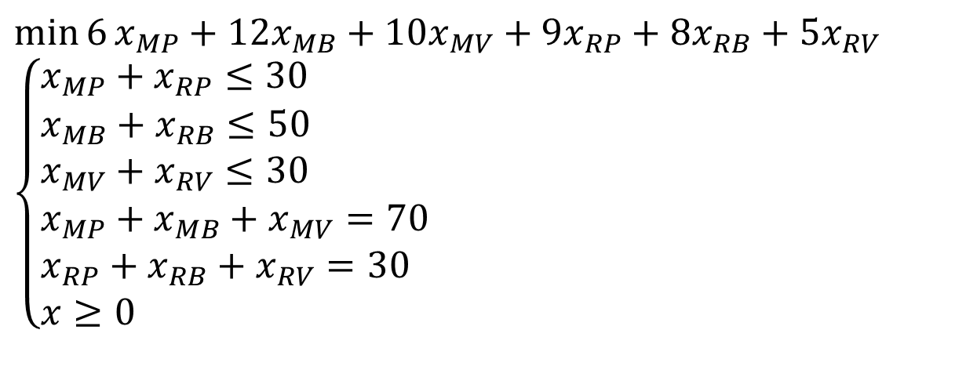
Esercizio
FORMULAZIONE
Variabili: merce trasportata da origine h (Madrid, Roma) a destinazione k (Parigi, Berlino, Vienna),
$$\min{6}x_{MP}+12x_{MB}+10x_{MV}+9x_{RP}+8x_{RB}+5x_{RV} \\ \left\{\begin{aligned}&x_{MP}+x_{RP}≤30 \\ &x_{MB}+x_{RB}≤50 \\ &x_{MV}+x_{RV}≤30 \\ &x_{MP}+x_{MB}+x_{MV}=70 \\ &x_{RP}+x_{RB}+x_{RV}=30 \\ &x≥0\end{aligned}\right.$$
Poiché la domanda (110) è in
eccesso rispetto alla fornitura (100),
non tutta la domanda può
essere soddisfatta

Slide 35
Formulazioni: Problema di taglio ottimo
Per categorie di problemi: Problemi di taglio ottimo
  Si devono tagliare elementi standard di materiale per ricavare moduli di dimensioni minori prefissate, per soddisfare una richiesta di moduli data.
  È noto il costo di ogni elemento standard
  Si vuole organizzare il taglio degli elementi minimizzando il costo degli elementi necessari (ovvero minimizzando lo sfrido)
  Variabili (n): x_{i} = numero di elementi tagliati secondo la modalità di taglio i
  NB: con più tipologie di elementi base non cambia quasi nulla (più modalità di taglio)

Slide 36
Esercizio
Un’azienda vende lavagne metalliche di diverse misure, ottenute ritagliando rettangoli di lamiera delle dimensioni desiderate da un foglio metallico unico alto 100 cm e lungo 5 metri. Sono date le domande di lavagne nel prossimo periodo:
  Modello altezza lunghezza Quantità ordinata
  A 100 cm 60 cm 62
  B 100 cm 150 cm 36
  C 100 cm 320 cm 120
  OBIETTIVO
  Determinare il numero minimo di fogli di nastro metallico necessari per produrre la quantità ordinata

Slide 37
Esercizio
FORMULAZIONE
le variabili del problema di taglio ottimo vanno costruite attraverso un’elaborazione iniziale, il computo delle modalità di taglio:
  Modalità Moduli A Moduli B Moduli C Sfrido
  500 60 150 320
  1 0 1 1 30
  2 3 0 1 0
  3 0 3 0 50
  4 3 2 0 20
  5 5 1 0 50
  6 8 0 0 20
  VARIABILI:
  x_{i} = numero di elementi standard (fogli da 5m) tagliati in modalità i=1,..,6.

Slide 38
Esercizio
FORMULAZIONE
i vincoli del problema di taglio ottimo impongono il soddisfacimento della domanda: 62 A, 36 B,120 C.

Slide 39
Esercizio
FORMULAZIONE
Perché vincoli di ? Se mettiamo vincoli di =
Non esiste soluzione ammissibile !

